Slide 1
Menganalisa Sistem minI mart DI manahijul huda

Slide 2
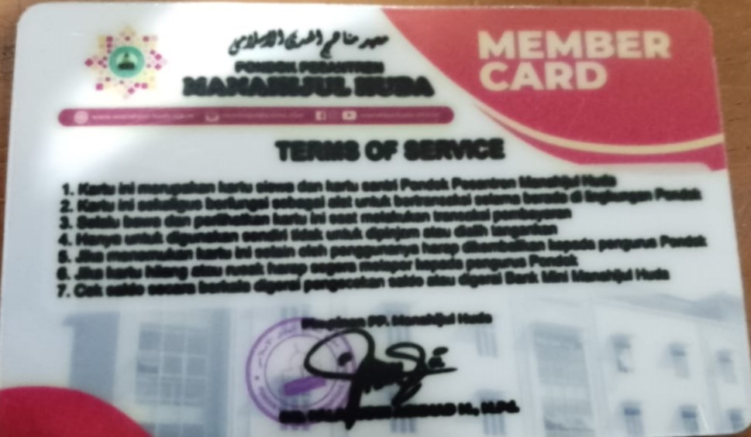
SARAT – SARAT YANG HARUS DI LAKUKAN
Mempunyai Kartu Member

Slide 3

Mengetahui Posisi Mini Market

Slide 4
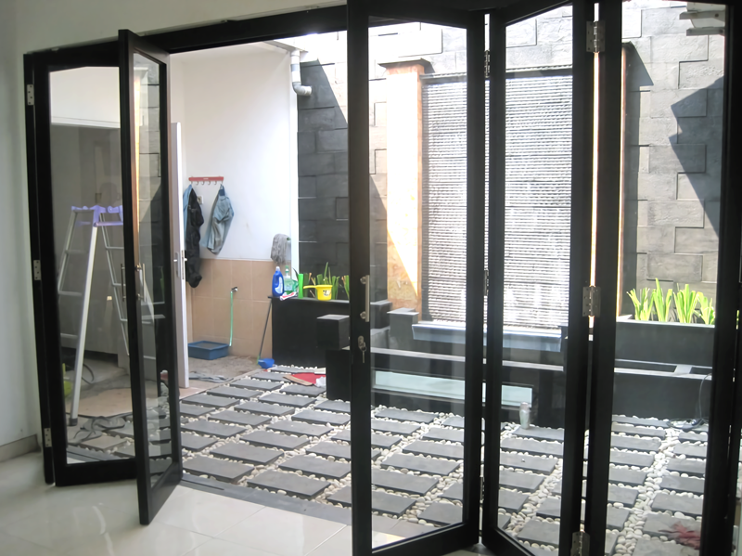
Masuk mini market

Slide 5
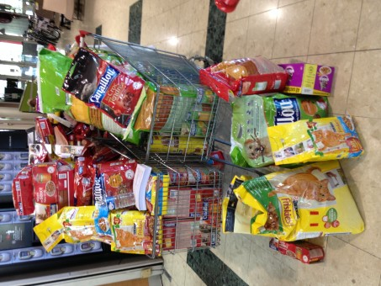
Bawa barang yang kamu inginkan

Slide 6
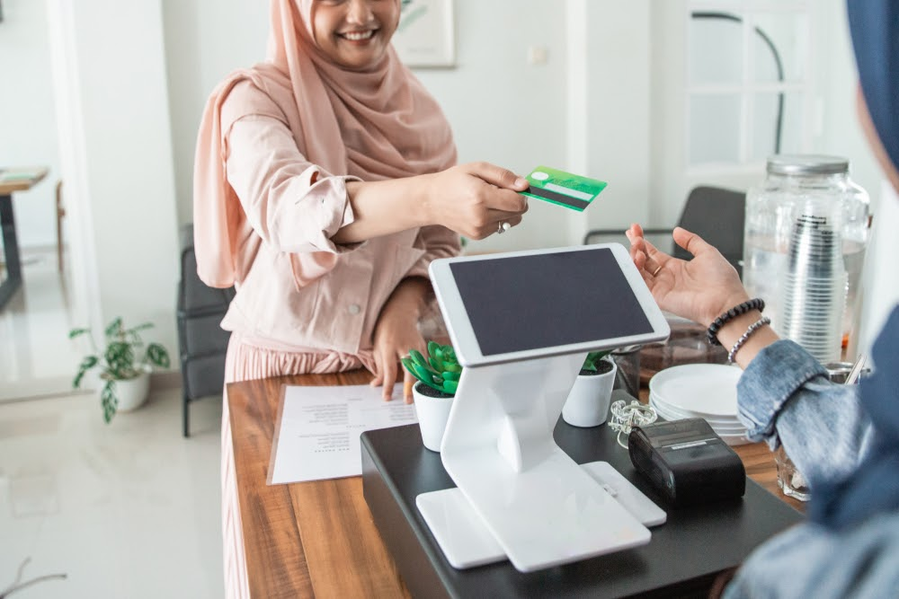
Lakukan transaksi dengan kasir

Slide 7
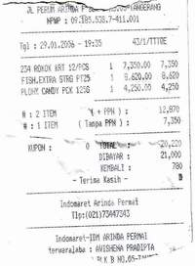
Anda bisa mendapatkan surat transaksi pembayaran setelah menyelesaikan pembayaran

Slide 8

NIKMATI BELANJAAN ANDA DAN JANGAN LUPA BERSYUKUR

